Slide 1
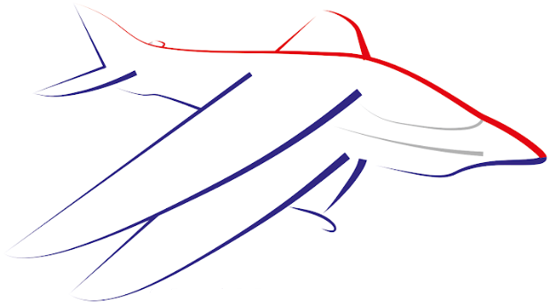
Piloter et Juger le F3A
ILLUSTRATIONS SCHEMATIQUES DES MANOEUVRES
PROGRAMME P-27

Slide 2
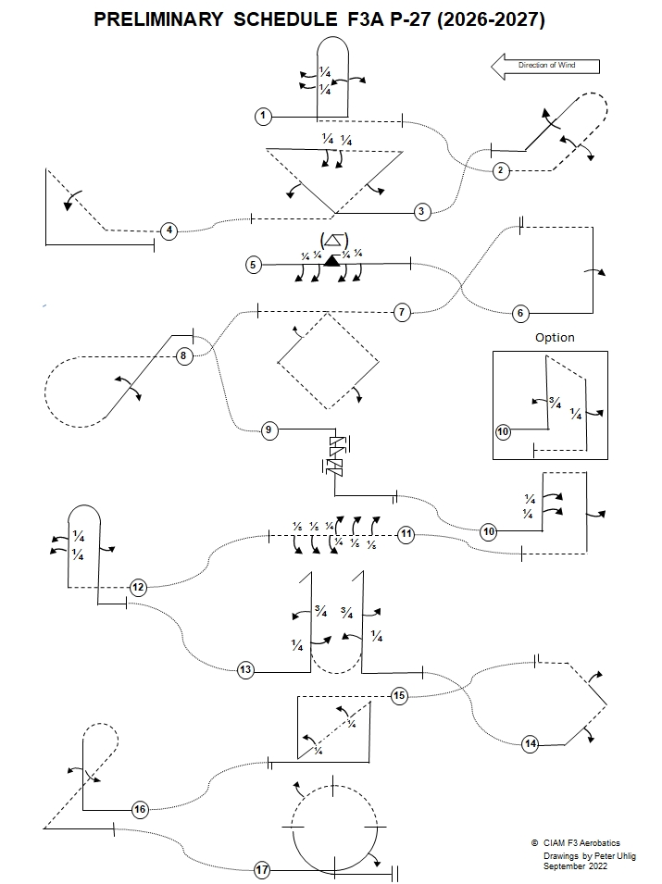
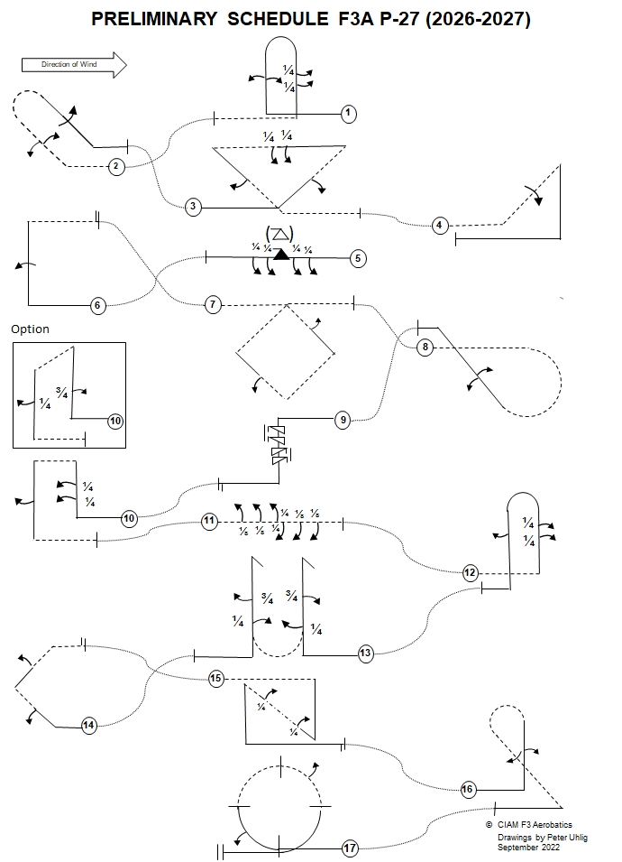

Slide 3
Explications:
Modèle en vol normal
Modèle en vol dos
Modèle en vol tranche
Vu du dessus
Modèle en vol tranche
Vu du dessous
Portion de tonneau
Demi tonneau
tonneau
¼
Vrille positive
vrille dos
tonneaux déclenchés
pos.
neg.
Points de référence

Slide 4
Procédure de décollage
( non jugée, non notée )
vent
120⁰
Ligne de sécurité

Slide 5
P-27.01 Humpty Bump ++- avec deux demi-tonneaux, deux quarts de tonneau.
¼ tonneau
¼ tonneau
½ tonneau
½ tonneau
A partir d’un vol normal, au centre, le modèle exécute un quart de boucle tirée pour prendre une trajectoire verticale ascendante, exécute deux demi-tonneaux consécutifs en sens opposés, exécute une demi-boucle tirée pour prendre une trajectoire vertical descendante, exécute deux quarts de tonneau consécutifs, exécute un quart de boucle poussée, sortie dos.
P-27.01.01

Slide 6
P-27.01 Humpty Bump ++- avec deux demi-tonneaux, deux quarts de tonneau.
¼
Les portions de tonneau centrées sur les lignes droites.
¼
Pas de ligne droite entre les portions de tonneau en sens opposés.
Tous les rayons sont égaux.
P-27.01.02

Slide 7
P-27.02 Trombone avec deux demi-tonneaux, tonneau.
tonneau
½ tonneau
½ tonneau
A partir d’un vol dos, le modèle exécute un 1/8 de boucle poussée pour prendre une trajectoire ascendante à 45°, exécute deux 1/2 tonneaux consécutifs en sens opposés, exécute une demi-boucle poussée pour prendre une trajectoire descendante à 45°, exécute un tonneau, exécute 1/8 de boucle tirée, sortie en vol normal.
P-27.02.01

Slide 8
P-27.02 Trombone avec deux demi-tonneaux, tonneau.
Les 1/2 tonneaux et le tonneau sont au milieu des lignes droites.
Pas de ligne droite entre les demi-tonneaux en sens opposés.
½
Tous les rayons sont égaux.
½
45°
P-27.02.02

Slide 9
P-27.03 Triangle avec demi-tonneau, quart de tonneau, quart de tonneau, demi-tonneau.
¼ tonneau
¼ tonneau
½ tonneau
½ tonneau
A partir d’un vol normal, au centre, le modèle exécute 1/8 de boucle tirée pour prendre une trajectoire ascendante a 45°, exécute un demi-tonneau, exécute 3/8 d’une boucle poussée pour prendre une trajectoire horizontale en vol normal, exécute deux 1/4 de tonneau consécutifs, exécute 3/8 d’une boucle tirée pour prendre une trajectoire descendante a 45°, exécute un demi-tonneau, exécute 1/8 de boucle poussée, sortie dos.
P-27.03.01

Slide 10
P-27.03 Triangle avec demi-tonneau, quart de tonneau, quart de tonneau, demi-tonneau.
Les lignes entre les portions de tonneau doivent être courtes et de longueur identifiable.
¼
¼
Les demi-tonneaux sont au milieu des lignes droites.
½
½
Tous les rayons sont égaux.
45°
P-27.03.02

Slide 11
P-27.04 Aileron de requin inversé avec tonneau.
tonneau
A partir d’un vol dos, le modèle exécute un 1/8 de boucle poussée pour prendre une trajectoire ascendante à 45°, exécute un tonneau, exécute 3/8 d’une boucle tirée pour prendre une trajectoire vertical descendante, exécute 1/4 de boucle tirée, sortie en vol normal.
P-27.04.01

Slide 12
P-27.04 Aileron de requin inversé avec tonneau.
Le tonneau au milieu de la ligne droite.
Tous les rayons sont égaux.
P-27.04.02

Slide 13
P-27.05 Combinaison de tonneaux avec deux quarts de tonneau, tonneau déclenché, deux quarts de tonneau.
Tonneau déclenché
( )
¼ ¼
¼
¼
¼
A partir d’un vol normal, le modèle exécute deux quarts de tonneau consécutifs, suivis d’un tonneau déclenché en sens opposé, suivi par deux quarts de tonneau consécutifs en sens opposé à celui du tonneau déclenché, sortie en vol normal.
P-27.05.01

Slide 14
P-27.05 Combinaison de tonneaux avec deux quarts de tonneau, tonneau déclenché, deux quarts de tonneau.
Les lignes droites entre les portions de tonneau doivent être courtes et de même longueur.
Pas de ligne droite entre les tonneaux et les portions de tonneau en sens opposés,
Tonneau déclenché
( )
¼
¼
¼
¼
P-27.05.02

Slide 15
P-27.06 Demi-boucle carrée avec tonneau.
tonneau
A partir d’un vol normal, le modèle exécute un quart de boucle tirée pour prendre une trajectoire verticale ascendante, exécute un tonneau, exécute un quart de boucle tirée, sortie dos.
P-25.06.01

Slide 16
P-27.06 Demi-boucle carrée avec tonneau.
Le tonneau au milieu de la ligne droite.
Tous les rayons sont égaux.
P-25.06.02

Slide 17
P-27.07 Carré diamant départ haut avec demi-tonneau, demi-tonneau.
½ tonneau
½ tonneau
A partir d’un vol dos, le modèle exécute 1/8 de boucle tirée pour prendre une trajectoire descendante à 45°, exécute 1/2 tonneau, exécute 1/4 de boucle poussée pour prendre une trajectoire descendante à 45°, exécute 1/4 de boucle poussée pour prendre une trajectoire ascendante à 45°, exécute 1/2 tonneau, exécute 1/4 de boucle tirée pour prendre une trajectoire ascendante à 45°, exécute 1/8de boucle tirée, sortie dos.
P-27.07.01

Slide 18
P-27.07 Carré diamant départ haut avec demi-tonneau, demi-tonneau.
½
Les demi-tonneaux au milieu des lignes droites.
½
Tous les rayons sont égaux.
45°
P-27.07.02

Slide 19
P-27.08 Demi huit cubain départ haut avec deux demi-tonneaux.
½ tonneau
½ tonneau
A partir d’un vol dos, le modèle exécute 5/8 de boucle tirée pour prendre une trajectoire ascendante à 45°, exécute deux demi-tonneaux consécutifs en sens opposés, exécute 1/8 de boucle poussée , sortie en vol normal.
P-27.08.01

Slide 20
P-27.08 Demi huit cubain départ haut avec deux demi-tonneaux.
Les ½ tonneaux au milieu de la ligne droite.
½
½
Pas de ligne droite entre les portions de tonneau en sens opposés.
Tous les rayons sont égaux.
P-27.08.02

Slide 21
P-27.09 Deux tours de vrille, deux tours en sens opposé.
A partir d’un vol normal, le modèle exécute deux tours de vrille, suivis immédiatement de deux autres tours de vrille en sens opposé, exécute une descente verticale, exécute un quart de boucle tirée, sortie en vol normal.
P-27.09.01

Slide 22
P-27.09 Deux tours de vrille, deux tours en sens opposé.
Entée déclenchée - 0 point !
Le changement de sens de la vrille doit être immédiat.
Descente en spirale - 0 point !
Entrée forcée - pénalité
Ligne droite après la vrille.
P-27.09.02

Slide 23
P-27.10 Chapeau haut de forme avec deux quarts de tonneau, demi-tonneau. Option : Chapeau haut de forme avec ¾ de tonneau, ¼ de tonneau.
¼ tonneau
¼ tonneau
½ tonneau
A partir d’un vol normal, le modèle exécute un quart de boucle tirée pour prendre une trajectoire verticale ascendante, exécute deux quarts de tonneau consécutifs, exécute un quart de boucle tirée pour prendre une trajectoire horizontale en vol dos, exécute un quart de boucle tirée pour prendre une trajectoire verticale descendante, exécute un demi-tonneau, exécute un quart de boucle poussée, sortie dos.
P-27.10.01

Slide 24
P-27.10 Chapeau haut de forme avec deux quarts de tonneau, demi-tonneau. Option : Chapeau haut de forme avec ¾ de tonneau, ¼ de tonneau.
Les portions de tonneau centrées sur les lignes droites.
Les lignes entre les portions de tonneau doivent être courtes et de longueur identifiable.
¼
½
¼
Tous les rayons sont égaux.
P-27.10.02

Slide 25
P-27.10 Chapeau haut de forme avec deux quarts de tonneau, demi-tonneau. Option : Chapeau haut de forme avec ¾ de tonneau, ¼ de tonneau.
Option
¼ tonneau
¾ tonneau
Option: A partir d’un vol normal, le modèle exécute un quart de boucle tirée pour prendre une trajectoire verticale ascendante, exécute 3/4 de tonneau, exécute un quart de boucle tirée pour prendre une trajectoire transversale horizontale en vol dos, exécute un quart de boucle tirée pour prendre une trajectoire verticale descendante, exécute un quart de tonneau, exécute un quart de boucle poussée, sortie dos.
P-27.10.03

Slide 26
P-27.10 Chapeau haut de forme avec deux quarts de tonneau, demi-tonneau. Option : Chapeau haut de forme avec ¾ de tonneau, ¼ de tonneau.
Option
Les portions de tonneau au milieu des lignes droites.
¼
Tous les rayons sont égaux.
¾
P-27.10.04

Slide 27
P-27.11 Combinaison de tonneaux avec deux 1/8 de tonneau, deux quarts de tonneau, deux 1/8 de tonneau.
¼
⅛
⅛
⅛
⅛
¼
⅛
A partir d’un vol dos, le modèle exécute consécutivement deux 1/8 de tonneau et un quart de tonneau suivis immédiatement et en sens opposé par un quart de tonneau et deux 1/8 de tonneau, sortie dos.
P-27.11.01

Slide 28
P-27.11 Combinaison de tonneaux avec deux 1/8 de tonneau, deux quarts de tonneau, deux 1/8 de tonneau.
Les lignes droites entre les portions de tonneau doivent être de même longueur.
Pas de ligne droite entre les quarts de tonneau en sens opposés.
⅛
⅛
¼
¼
⅛
⅛
P-27.11.02

Slide 29
P-27.12 Humpty-Bump - + + avec deux quarts de tonneau, demi-tonneau.
¼ tonneau
½ tonneau
¼ tonneau
A partir d’un vol dos, le modèle exécute un quart de boucle poussée pour prendre une trajectoire verticale ascendante, exécute deux quarts de tonneau consécutifs, exécute une demi-boucle tirée pour prendre une trajectoire verticale descendante, exécute un demi-tonneau, puis un quart de boucle tirée, sortie en vol normal.
P-27.12.01

Slide 30
P-27.12 Humpty-Bump - + + avec deux quarts de tonneau, demi-tonneau.
Les ¼ tonneau et le tonneau au milieu des lignes droites.
Les lignes entre les portions de tonneau doivent être courtes et de longueur identifiable.
½
¼
¼
Tous les rayons sont égaux.
P-2712.02

Slide 31
P-27.13 Figure M avec trois quarts de tonneau, quart de tonneau, quart de tonneau, trois quarts de tonneau.
¼ tonneau
¾ tonneau
¾ tonneau
¼ tonneau
A partir d’un vol normal, avant le centre, le modèle exécute un quart de boucle tirée pour prendre une trajectoire verticale ascendante, exécute 3/4 de tonneau, exécute un renversement pour prendre une trajectoire verticale descendante, exécute 1/4 de tonneau, exécute une demi-boucle poussée pour prendre une trajectoire verticale ascendante, exécute 1/4 de tonneau, exécute un renversement pour prendre une trajectoire verticale descendante, exécute 3/4 de tonneau, exécute un quart de boucle tirée, sortie en vol normal.
P-27.13.01

Slide 32
P-27.13 Figure M avec trois quarts de tonneau, quart de tonneau, quart de tonneau, trois quarts de tonneau.
Pivotement autour du CG
Arrêt avant le pivotement
Deux envergures ou plus– zéro points !
Les portions de tonneau au milieu des lignes droites.
¼
¾
¾
¼
Tous les rayons sont égaux.
P-27.13.02

Slide 33
P-27.14 Demi carré diamant avec demi-tonneau, demi-tonneau.
½ tonneau
½ tonneau
A partir d’un vol normal, le modèle exécute 1/8 de boucle tirée pour prendre une trajectoire ascendante a 45°, exécute un demi-tonneau, exécute un quart de boucle poussée pour prendre une trajectoire ascendante à 45°, exécute un demi-tonneau, exécute 1/8 de boucle tirée, sortie dos.
P-27.14.01

Slide 34
P-27.14 Demi carré diamant avec demi-tonneau, demi-tonneau.
½
Les demi-tonneaux au milieu des lignes droites.
Tous les rayons sont égaux.
½
45°
P-27.14.02

Slide 35
P-27.15 Carré départ haut avec quart de tonneau, vol tranche, quart de tonneau.
¼ tonneau
¼ tonneau
A partir d’un vol dos, après le centre, le modèle exécute un quart de boucle tirée pour prendre une trajectoire verticale descendante, exécute 3/8 de boucle tirée pour prendre une trajectoire ascendante à 45°, exécute un quart de tonneau pour un vol tranche, exécute un quart de tonneau, exécute 3/8 de boucle tirée pour prendre une trajectoire verticale descendante, exécute un quart de boucle tirée, sortie en vol normal.
P-27.15.01

Slide 36
P-27.15 Carré départ haut avec quart de tonneau, vol tranche, quart de tonneau.
¼
Le vol tranche est au milieu de la ligne droite à 45°.
Tous les rayons sont égaux.
45°
¼
P-27.15.02

Slide 37
P-27.15 Carré départ haut avec ¼ de tonneau, vol tranche, ¼ de tonneau
L‘ensemble de la figure doit tenir dans un carré.
¼
Le vol tranche est au milieu de la ligne droite à 45°.
45°
Tous les rayons sont égaux.
¼
¼
P-27.15.02

Slide 38
P-27.16 Figure ET inverse avec demi-tonneau, tonneau.
½ tonneau
tonneau
A partir d’un vol normal, le modèle exécute un quart de boucle tirée pour prendre une trajectoire verticale ascendante, exécute un demi-tonneau, exécute 5/8 de boucle poussée pour prendre une trajectoire descendante à 45°, exécute un tonneau, exécute 3/8 de boucle tirée, sortie en vol normal.
P-27.16.01

Slide 39
P-27.16 Figure ET inverse avec demi-tonneau, tonneau.
Le demi-tonneau et le tonneau au milieu de la ligne droite.
45°
Tous les rayons sont égaux.
P-25.16.02

Slide 40
P-27.17 boucle avec deux demi-tonneaux intégrés.
½ tonneau intégré
45°
½ tonneau intégré
A partir d’un vol normal, le modèle exécute une boucle en intégrant un demi-tonneau dans le premier quart de la boucle et un autre demi-tonneau intégré dans le troisième quart de la boucle, sortie en vol normal.
P-27.17.01

Slide 41
P-27.17 boucle avec deux demi-tonneaux intégrés.
½ tonneau intégré
45°
La boucle doit être ronde.
Les demi-tonneaux doivent être intégrés sur la trajectoire circulaire de la portion de boucle.
½ tonneau intégré
P-27.17.01

Slide 42
Procédure d’atterrissage
( non jugée, non notée)
La direction de l‘atterrissage peut être différente de celle du décollage,
vent
120⁰
Ligne se sécurité

Slide 43
Oublie QUI pilote (ami, rival, compatriote, un pilote étranger)
Oublie CE QUI vole (2-temps, 4-temps, électrique)
REGARDE UNIQUEMENT LES TRAJECTOIRES DECRITES DANS LE CIEL!
Merci!
Traduction: Pierre Pignot
© Peter Uhlig, Février 2023

